Slide 1
直播9-ch10、信号产生-小结与习题课-2020/05/06
直播9

Slide 2
10 信号处理与信号产生电路
计算机学院48h
基本要求 (6学时)
→4h
掌握产生正弦波振荡的相位平衡条件、幅值平衡条件
掌握RC串并联桥式正弦波振荡电路的工作原理、起振条件、稳幅原理，以及振荡频率的计算
10.5 正弦波振荡电路的振荡条件
10.6 RC正弦波振荡电路
(1h)
10.7 LC正弦波振荡电路
(3h)
10.8 非正弦信号产生电路
10.8.1 电压比较器
掌握单门限和迟滞电压比较器工作原理，会画电压传输特性
单门限电压比较器
迟滞比较器
集成电压比较器
10.8.2 方波产生电路
正确理解方波产生电路和锯齿波产生电路的工作原理 (掌握)
10.8.3 锯齿波产生电路
10.1 滤波电路的基本概念与分类
掌握低通、高通、带通和带阻有源滤波电路的幅频响应特点
了解一阶、二阶滤波电路的频率特性(频率响应分析)
10.2 一阶有源滤波电路
10.3 高阶有源滤波电路
*10.4 开关电容滤波器
直播9

Slide 3
基本要求：掌握产生正弦波振荡的相位平衡条件、幅值平衡条件
直播9
10.5 正弦波振荡电路的振荡条件(构成正反馈)
1. 振荡条件
振幅平衡条件
相位平衡条件(正反馈)
8.6 负反馈放大电路的稳定性
负反馈自激振荡条件：
自激原因：② |AF| ≥ 1；③噪声； ①中频区负反馈→ 高频区正反馈；
• 要点 2个振荡条件本质上相同！
(包括比较环节的)环路增益 = 1
+
振荡电路一般结构
① 放大电路A (有负反馈) ②正反馈网络F
③ 选频网络 ④ 稳幅环节 |AF| ≥ 1→ |AF| = 1
+
振荡电路的识别
特征① 没有输入；特征②正反馈闭合环路
特征③ 选频网络(2阶或2阶以上RC电路)
振荡电路的一般分析方法
步骤① 断开闭合环路的任意位置(最好是A输入端),此时已转换为放大电路分析
步骤② 列方程求环路增益AF
步骤② 瞬时极性法判断正反馈(相位平衡条件)
步骤③ 满足振荡条件?
步骤③ 核对振幅条件

Slide 4
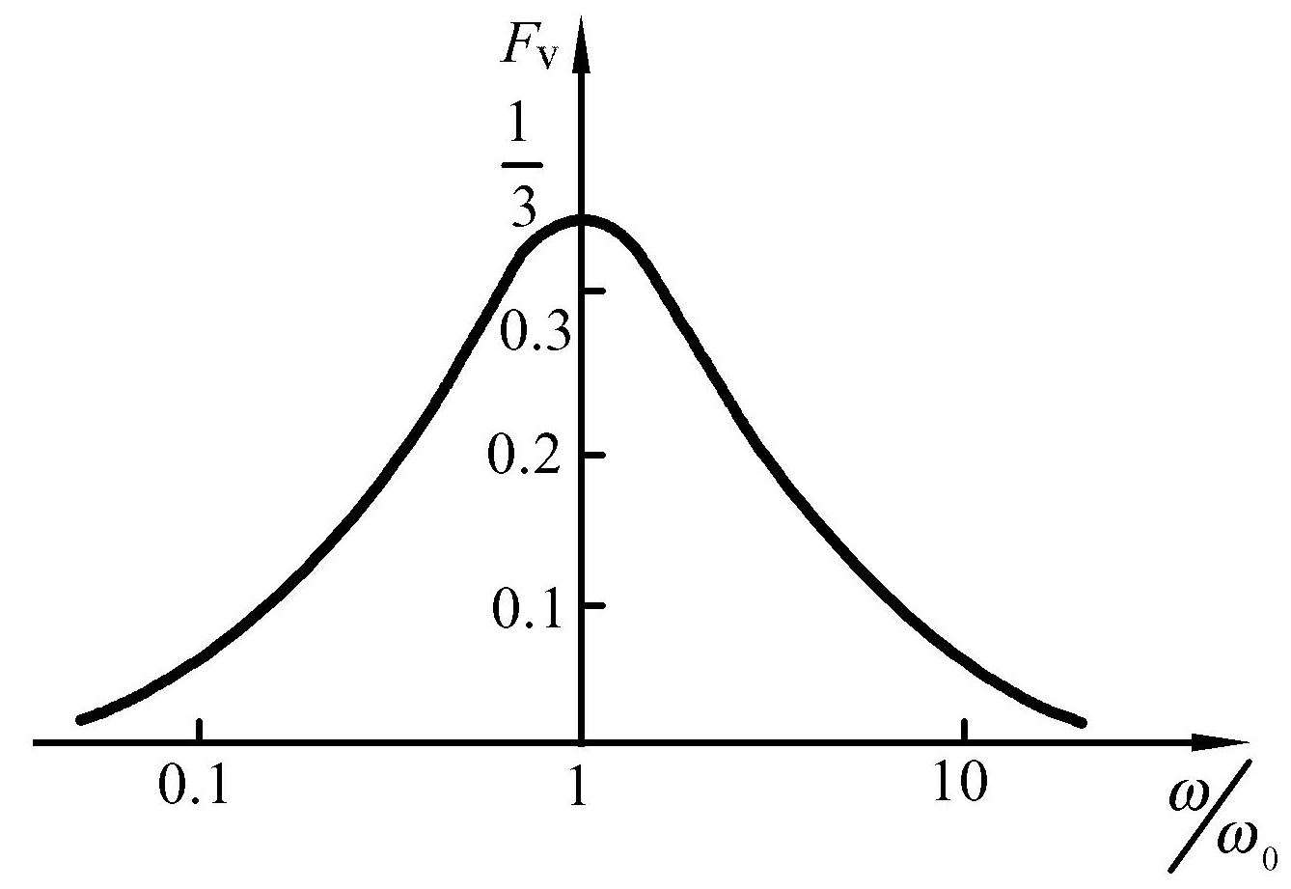
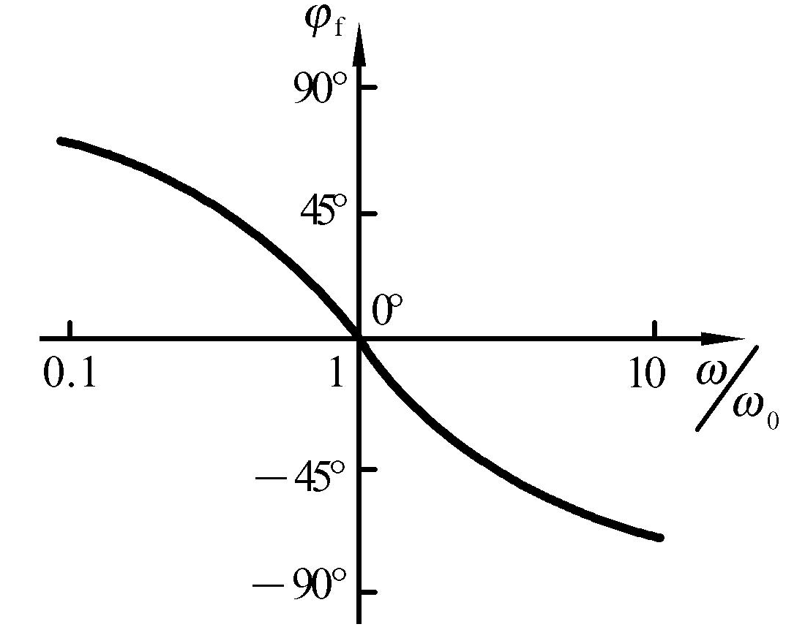
基本要求：掌握RC串并联桥式正弦波振荡电路的工作原理、起振条件、稳幅原理，以及振荡频率的计算
直播9
(+)
(+)
10.6 RC正弦波振荡电路
• 电路识别
特征① 没有输入；特征②正,负反馈2个闭环
v_{t}
❒
(+)
特征③ 选频网络 —RC串并联网络(重要特征)
(+)?
(+)
• 工作原理
正反馈闭环: 同相放大 + RC串并联网络
(+)
(+)
结论: 具有选频特性
电压串联
负反馈
(同相比例)
v_{t}
(+)?
❒
(+)
(+)
• 振荡频率
• 稳幅原理
相移ϕ_{F} = 0°
当输出电压幅值=0或较小时, 需要同相放大的 A_{v} >+3, 使A_{v}F_{v} >1有利起振
当输出电压幅值满足要求时, 需要同相放大的 A_{v}↓=+3, 使A_{v}F_{v} =1建立平衡
常用稳幅非线性元件1—热敏电阻
所以, 需要1个 A_{v}=+3 的同相放大

Slide 5
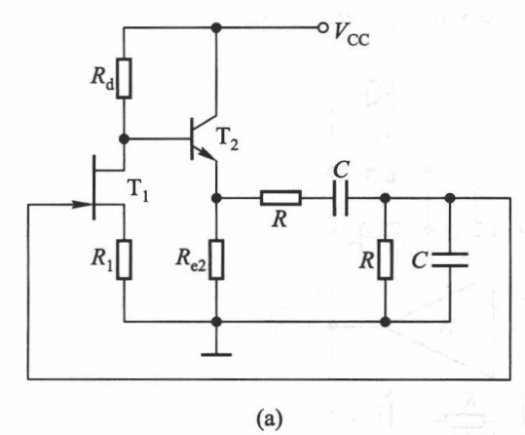
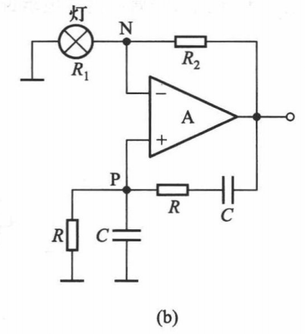
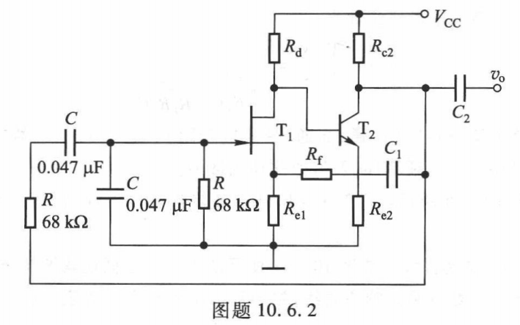
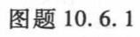
直播9
第12周练习——第10章习题: 10.6.1;10.6.6;10.6.8;;10.8.1;10.8.9;10.8.10 (共6题)
❒
✓
(-)
(+)
(-)
✓
(+)
(-)
(+)
❒
耦合
电容
电压串联
负反馈
(同相比例)
所以, 需要1个 A_{v}=+3 的同相放大
R₂断开, 则A_{v}=∞, 可起振但无稳幅。 A_{v} F_{v} >1总是成立
最大不失真输出幅值

Slide 6
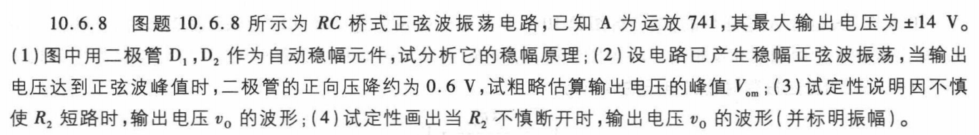
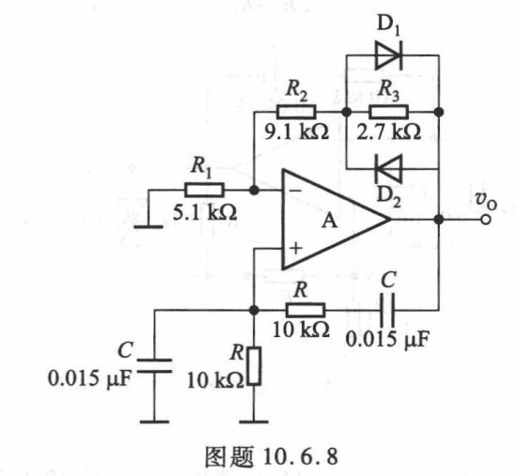
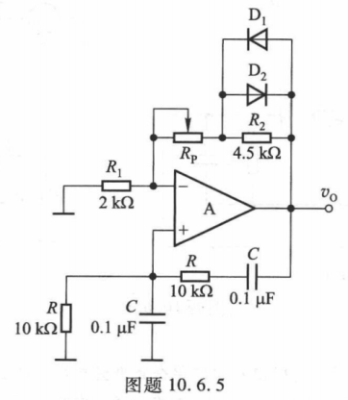

直播9
第12周练习——第10章习题: 10.6.1;10.6.6;10.6.8;;10.8.1;10.8.9;10.8.10 (共6题)
所以可以振荡, 但需要1个 A_{v}=+3 的同相放大
当输出电压幅值=0或较小时, D截止开路 A_{v} >+3, 使A_{v}F_{v} >1有利起振
当输出电压幅值较大时, D导通使 A_{v} ↓ , A_{v}F_{v} ↓ →1, 趋于平衡
(2) 与习题10.6.6一起解析。按 A_{v}F_{v} =1求解
(3) R₂短路, 则A_{v}↓ , 可能不起振, 计算表明A_{v} <+3。
输出波形为一条0V直线。
(4) R₂断开, 则A_{v}=∞, 可起振但无稳幅, A_{v} F_{v} >1总是成立。
输出为近似方波，幅值为最大不失真输出幅值, ±14V
常用稳幅非线性元件2—二极管

Slide 7
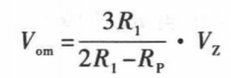
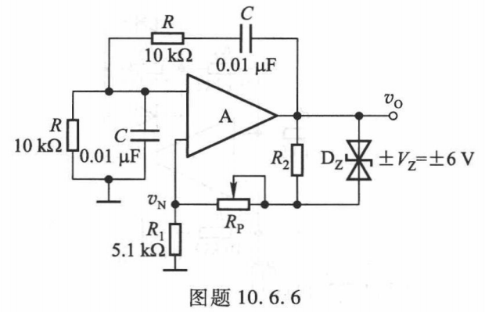
直播9
第12周练习——第10章习题: 10.6.1;10.6.6;10.6.8;;10.8.1;10.8.9;10.8.10 (共6题)
(3) 振荡频率
(2)起振: 则A_{v} >+3, 使A_{v}F_{v} >1有利起振。此时, D_{Z}为截止开路。
+
-
(4)振荡稳定: 则A_{v} =+3, 使A_{v}F_{v} =1, 振荡平衡。此时, D_{Z}为反向击穿状态。
要点: 正、负反馈平衡，虚短成立。
由RC串并联网络结论:
由负反馈网络可得:

Slide 8
10 信号处理与信号产生电路
计算机学院48h
基本要求 (6学时)
→4h
掌握产生正弦波振荡的相位平衡条件、幅值平衡条件
掌握RC串并联桥式正弦波振荡电路的工作原理、起振条件、稳幅原理，以及振荡频率的计算
10.5 正弦波振荡电路的振荡条件
10.6 RC正弦波振荡电路
(1h)
10.7 LC正弦波振荡电路
(3h)
10.8 非正弦信号产生电路
10.8.1 电压比较器
掌握单门限和迟滞电压比较器工作原理，会画电压传输特性
单门限电压比较器
迟滞比较器
集成电压比较器
10.8.2 方波产生电路
正确理解方波产生电路和锯齿波产生电路的工作原理 (掌握)
10.8.3 锯齿波产生电路
10.1 滤波电路的基本概念与分类
掌握低通、高通、带通和带阻有源滤波电路的幅频响应特点
了解一阶、二阶滤波电路的频率特性(频率响应分析)
10.2 一阶有源滤波电路
10.3 高阶有源滤波电路
*10.4 开关电容滤波器
直播9

Slide 9
基本要求：掌握单门限和迟滞电压比较器工作原理，会画电压传输特性
直播9
试判断下列电路中哪些能正常放大?
10.8.1 电压比较器
❒
❒
✓
单门限电压比较器
开环
(无反馈)
迟滞比较器
正反馈
负反馈
• 电路识别
开环(无反馈) 单门限电压比较器
✓
❒
只有正反馈 迟滞比较器
❒
只有负反馈 放大电路
开环
(无反馈)
正反馈
既有负反馈又有正反馈, 则要看谁更强
负反馈使电路稳定，但增益下降
正反馈使电路不稳定，但增益提升
负反馈
✓
✓
• 工作原理
负反馈
负反馈
负反馈: 增益下降，比例关系有较大范围
运放开环或正反馈: 几乎无穷大增益
将(v_{p} - v_{n})放大到最大正值或负值，用于判断v_{p} 和 v_{n} 的大小关系
负反馈
?
❒
• 画电压传输特性
正反馈
习题2.3.8

Slide 10
直播9
基本要求：掌握单门限和迟滞电压比较器工作原理，会画电压传输特性
10.8.1 电压比较器
• 电路识别
开环(无反馈) 单门限电压比较器
只有正反馈 迟滞比较器
• 工作原理
同相比较器
同相过零比较器
• 画电压传输特性
步骤1: 由v_{i}的连接选择2个模板之一
同相比较器: 当v_{i} ↑到某个值时引起v_{o}↑跳变
反相比较器: 当v_{i} ↑到某个值时引起v_{o}↓跳变
反相比较器
反相过零比较器
步骤2: 由v_{o}的结构确定输出高低电平V_{OH}和V_{OL}
运放直接输出: 运放最大不失真输出电压V_{om}
(运放线性范围) V_{om} =V_{CC}-V_{CES}
同相迟滞比较器
V_{om} ≈ ±V_{CC} (忽略饱和管压降V_{CES})
带稳压输出:输出高低电平为±V_{Z}
运放的V_{om} 必须>V_{Z}
步骤3: 求满足虚短的v_{i} , 即门限电压V_{t} 或V_{t+},V_{t-}
反相迟滞比较器

Slide 11
分析举例1
试求门限电压，画出传输特性和图c所示输入信号下的输出电压波形。
反相迟滞比较器
习题3.5.1图b
解：
（2）传输特性
（1）门限电压
（3）输出电压波形
转换电压=0V
抗干扰能力 = 回差电压=10V
如果起点在2个门限之间，则假定1个状态

Slide 12
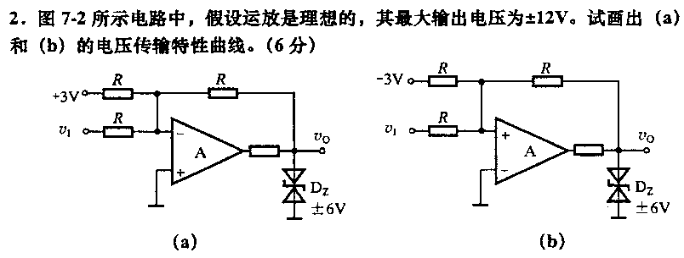
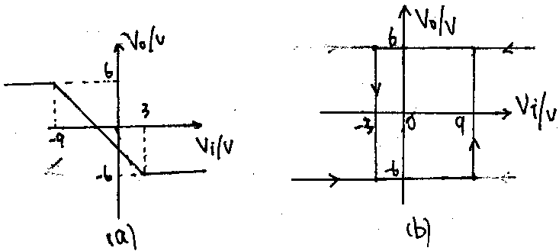

直播9

Slide 13
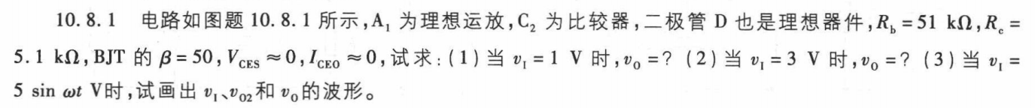
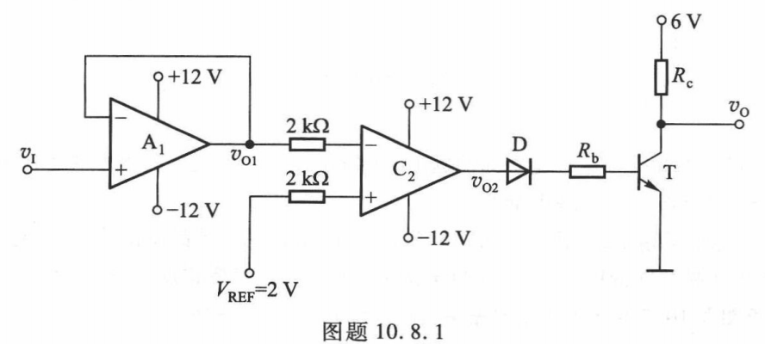
直播9
第12周练习——第10章习题: 10.6.1;10.6.6;10.6.8;;10.8.1;10.8.9;10.8.10 (共6题)
分析举例2
画传输特性
(1) A₁ , A₂开环→单门限比较器
当v_{I} > +5V →v_{O1}= +12V
当v_{I} < +5V →v_{O1}= −12V
当v_{I} > −5V →v_{O2} = +12V
窗口比较器
当v_{I} < −5V →v_{O2} = −12V
(2) D₁ , D₂和BJT → 或非门逻辑电路
则 D₁ ,D₂和三极管都截止→
则 D₁ ,D₂有1个导通→三极管Je正偏(直流分析求Q)
所以,三极管饱和 → v_{O} =V_{CES} ≈ 0V

Slide 14
10 信号处理与信号产生电路
计算机学院48h
基本要求 (6学时)
→4h
掌握产生正弦波振荡的相位平衡条件、幅值平衡条件
掌握RC串并联桥式正弦波振荡电路的工作原理、起振条件、稳幅原理，以及振荡频率的计算
10.5 正弦波振荡电路的振荡条件
10.6 RC正弦波振荡电路
(1h)
10.7 LC正弦波振荡电路
(3h)
10.8 非正弦信号产生电路
10.8.1 电压比较器
掌握单门限和迟滞电压比较器工作原理，会画电压传输特性
单门限电压比较器
迟滞比较器
集成电压比较器
10.8.2 方波产生电路
正确理解方波产生电路和锯齿波产生电路的工作原理 (掌握)
10.8.3 锯齿波产生电路
10.1 滤波电路的基本概念与分类
掌握低通、高通、带通和带阻有源滤波电路的幅频响应特点
了解一阶、二阶滤波电路的频率特性(频率响应分析)
10.2 一阶有源滤波电路
10.3 高阶有源滤波电路
*10.4 开关电容滤波器
直播9

Slide 15
基本要求：正确理解方波产生电路和锯齿波产生电路的工作原理 (↑掌握)
直播9
10.8.2 方波产生电路
10.8.3 锯齿波(方波三角波)产生电路
• 工作原理
特征③ 选频网络
—只有1阶RC电路(积分电路)
特征④ 迟滞比较器
10.6 RC正弦波振荡电路
• 电路识别
特征① 没有输入；
特征②正,负反馈2个闭环
反相迟滞比较器
同相迟滞比较器
• 振荡频率
方波: 不要求或提供公式；
锯齿波:需根据原理临时推导
• 占空比可变→矩形波产生电路
特征③ 选频网络
—2阶或2阶以上RC电路
RC串并联网络(重要特征)
• 占空比可变→锯齿波产生电路

Slide 16
10.8.3 锯齿波产生电路
10.8 非正弦信号产生电路
1.方波三角波产生电路
用积分运算电路可将方波变为三角波
分析方法：比较器输出只有两个暂态。设输出为某一暂态，看是否能自动翻转为另一暂态，并能再回到原暂态。
RC积分
反相迟滞比较器
反相积分电路
不能振荡！应更换为
同相迟滞比较器

Slide 17
10.8.3 锯齿波产生电路
1. 方波三角波产生电路
反相迟滞比较器
不能振荡！
反相积分电路
可以振荡！
反相积分电路
习题10.8.9
同相迟滞比较器

Slide 18
习题10.8.9
画出v_{O1}、v_{O2}的波形。求振荡频率；
反相积分电路
同相迟滞比较器
习题38、39

Slide 19
习题10.8.9
求振荡频率；画出v_{O1}、v_{O}的波形。
v_{O2}
t
0
v_{O1}
t
0
如何调整三角波的幅值和频率？

Slide 20
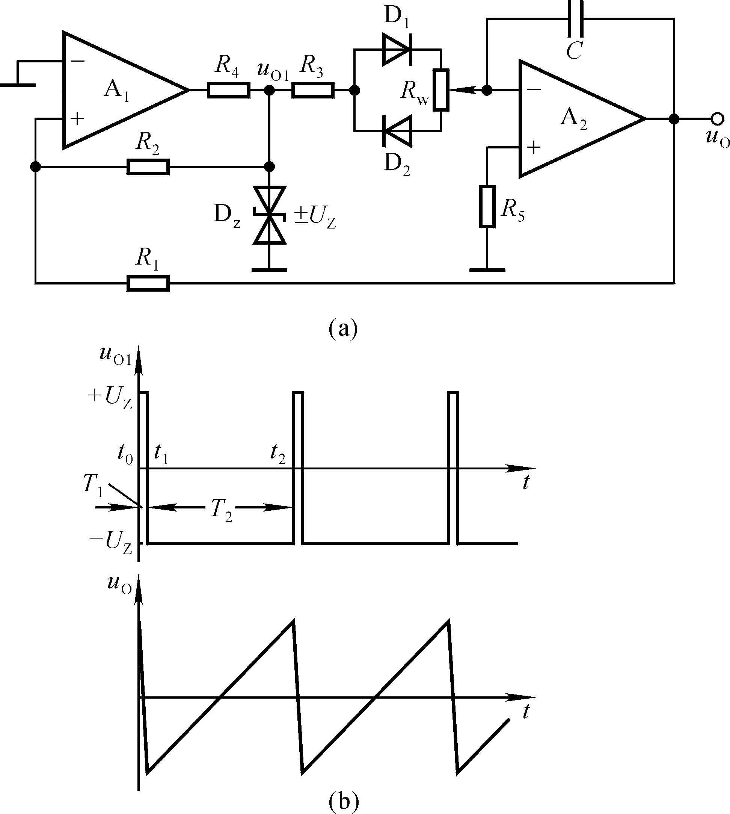
2. 锯齿波发生电路
10.8 非正弦信号产生电路
10.8.3 锯齿波产生电路

Slide 21
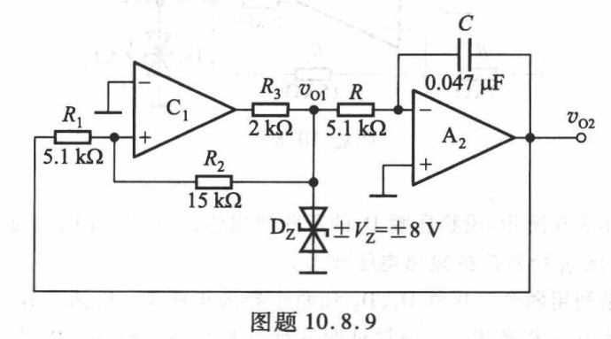
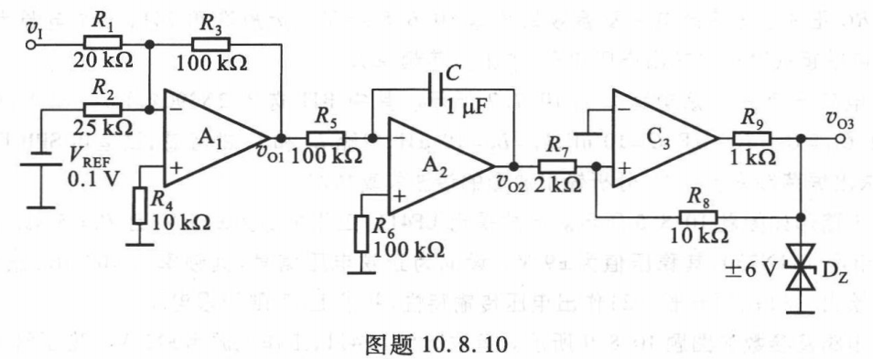
第12周练习——第10章习题: 10.6.1;10.6.6;10.6.8;;10.8.1;10.8.9;10.8.10 (共6题)

Slide 22
直播9-ch10、信号产生-小结与习题课-2020/05/06
直播9

Slide 23
直播9-ch10、信号产生-小结与习题课(补) -2020/05/08(周5上午12节)
直播9
第12周练习——第10章习题: 10.6.6;10.6.8; 录屏卡的2题
第12周练习——第10章习题: 10.8.9;10.8.10; 时间不够未讲的2题
第10章考试原题解析
2019春季模电48学时
2019秋季

Slide 24
基本要求：掌握RC串并联桥式正弦波振荡电路的工作原理、起振条件、稳幅原理，以及振荡频率的计算
直播9
(+)
(+)
10.6 RC正弦波振荡电路
• 电路识别
特征① 没有输入；特征②正,负反馈2个闭环
v_{t}
❒
(+)
特征③ 选频网络 —RC串并联网络(重要特征)
(+)?
(+)
• 工作原理
正反馈闭环: 同相放大 + RC串并联网络
(+)
(+)
结论: 具有选频特性
电压串联
负反馈
(同相比例)
v_{t}
(+)?
❒
(+)
(+)
• 振荡频率
• 稳幅原理
相移ϕ_{F} = 0°
当输出电压幅值=0或较小时, 需要同相放大的 A_{v} >+3, 使A_{v}F_{v} >1有利起振
当输出电压幅值满足要求时, 需要同相放大的 A_{v}↓=+3, 使A_{v}F_{v} =1建立平衡
常用稳幅非线性元件1—热敏电阻
所以, 需要1个 A_{v}=+3 的同相放大

Slide 25
直播9
第12周练习——第10章习题: 10.6.1;10.6.6;10.6.8;;10.8.1;10.8.9;10.8.10 (共6题)
所以可以振荡, 但需要1个 A_{v}=+3 的同相放大
当输出电压幅值=0或较小时, D截止开路 A_{v} >+3, 使A_{v}F_{v} >1有利起振
当输出电压幅值较大时, D导通使 A_{v} ↓ , A_{v}F_{v} ↓ →1, 趋于平衡
(2) 与习题10.6.6一起解析。按 A_{v}F_{v} =1求解
(3) R₂短路, 则A_{v}↓ , 可能不起振, 计算表明A_{v} <+3。
输出波形为一条0V直线。
(4) R₂断开, 则A_{v}=∞, 可起振但无稳幅, A_{v} F_{v} >1总是成立。
输出为近似方波，幅值为最大不失真输出幅值, ±14V
常用稳幅非线性元件2—二极管

Slide 26
直播9
第12周练习——第10章习题: 10.6.1;10.6.6;10.6.8;;10.8.1;10.8.9;10.8.10 (共6题)
(3) 振荡频率
(2)起振: 则A_{v} >+3, 使A_{v}F_{v} >1有利起振。此时, D_{Z}为截止开路。
+
-
(4)振荡稳定: 则A_{v} =+3, 使A_{v}F_{v} =1, 振荡平衡。此时, D_{Z}为反向击穿状态。
要点: 正、负反馈平衡，虚短成立。
由RC串并联网络结论:
由负反馈网络可得:

Slide 27
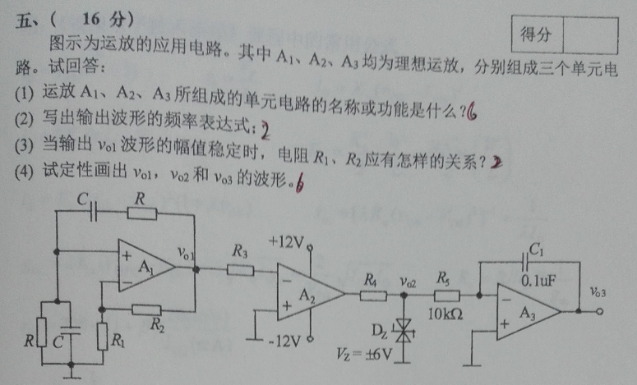
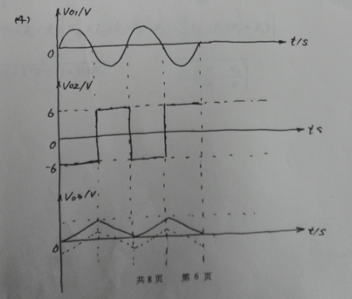
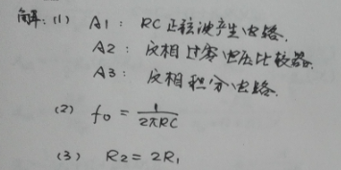
直播9
2019春季模电48学时

Slide 28
六、（14分）
图6所示为集成运放的应用电路。其中A1、A2、A3均为理想运放，分别组成三个单元电路。试回答下列问题：
A1、A2、A3分别组成的3个单元电路的名称及功能各是什么？
写出输出波形的频率表达式；
当输出波形vo1的幅值稳定时，电阻R1、R2应有怎样的关系？
试定性画出vo1，vo2和vo3的波形。

Slide 29
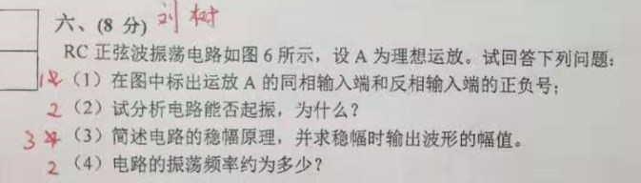
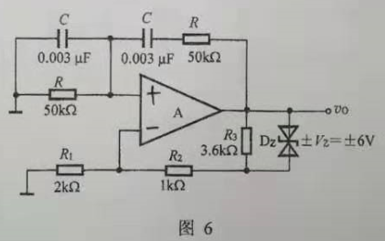
直播9
2019秋季
+
-

Slide 30
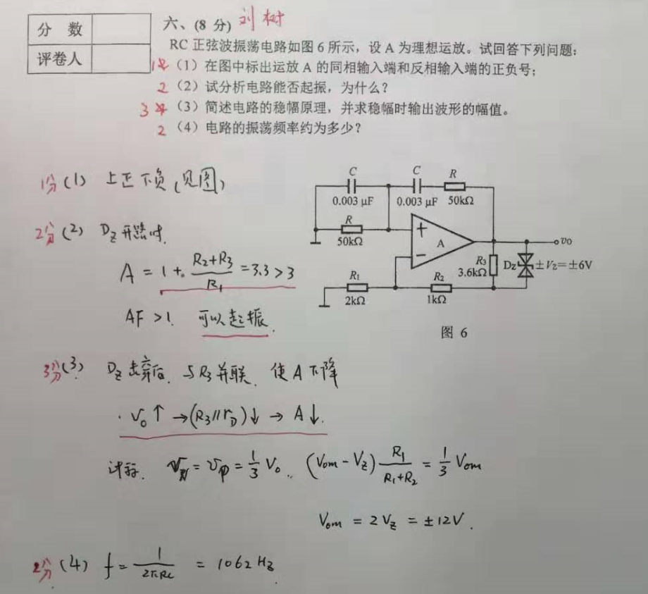

Slide 31
基本要求：正确理解方波产生电路和锯齿波产生电路的工作原理 (↑掌握)
直播9
10.8.2 方波产生电路
10.8.3 锯齿波(方波三角波)产生电路
• 工作原理
特征③ 选频网络
—只有1阶RC电路(积分电路)
特征④ 迟滞比较器
10.6 RC正弦波振荡电路
• 电路识别
特征① 没有输入；
特征②正,负反馈2个闭环
反相迟滞比较器
同相迟滞比较器
• 振荡频率
方波: 不要求或提供公式；
锯齿波:需根据原理临时推导
• 占空比可变→矩形波产生电路
特征③ 选频网络
—2阶或2阶以上RC电路
RC串并联网络(重要特征)
• 占空比可变→锯齿波产生电路

Slide 32

直播9
第12周练习——第10章习题: 10.8.9;10.8.10; 时间不够未讲的2题
六、（10）
图6所示电路为方波-三角波产生电路，设A₁、A₂均为理想运放。
（1）在图中标出A₁、A₂的同相输入端和反相输入端的正负号；
（2）求迟滞比较器的上下门限值；
（3）画出电路稳定振荡时v_{O1}、v_{O2}的波形，并标出幅值；
（4）求出电路的振荡周期。
六、（10）
电路如图6所示，设A₁、A₂均为理想运放，电容C上的初始电压v_{C}(0)＝0V。 （1）以A₁、A₂为核心构成的电路分别是什么电路？
（2）求C₃构成的迟滞比较器的上下门限值；
（3）若在t = 0时刻，v_{I}加入0.11V的阶跃信号，求一秒钟后，v_{O1}、v_{O2}、v_{O3}的电压值。

Slide 33
直播9
第12周练习——第10章习题: 10.8.9;10.8.10; 时间不够未讲的2题
六、（10）
电路如图6所示，设A₁、A₂均为理想运放，电容C上的初始电压v_{C}(0)＝0V。
（1）以A₁、A₂为核心构成的电路分别是什么电路？
（2）求C₃构成的迟滞比较器的上下门限值；
（3）若在t = 0时刻，v_{I}加入0.11V的阶跃信号，求一秒钟后，v_{O1}、v_{O2}、v_{O3}的电压值。
• A₁:反相加法
• A₂:反相积分
• C₃:同相迟滞比较器

Slide 34
直播9
第12周练习——第10章习题: 10.8.9;10.8.10; 时间不够未讲的2题
六、（10）
图6所示电路为方波-三角波产生电路，设A₁、A₂均为理想运放。
（1）在图中标出A₁、A₂的同相输入端和反相输入端的正负号；
（2）求迟滞比较器的上下门限值；
（3）画出电路稳定振荡时v_{O1}、v_{O2}的波形，并标出幅值；
（4）求出电路的振荡周期。
同相迟滞比较器
反相积分电路(A₂)
v_{O1}
t
0
v_{O2}
t
0

Slide 35
直播9-ch10、信号产生-小结与习题课(补) -2020/05/08(周5上午12节)
直播9
第12周练习——第10章习题: 10.6.6;10.6.8; 录屏卡的2题
第12周练习——第10章习题: 10.8.9;10.8.10; 时间不够未讲的2题
第10章考试原题解析
2019春季模电48学时
2019秋季

